Slide 1
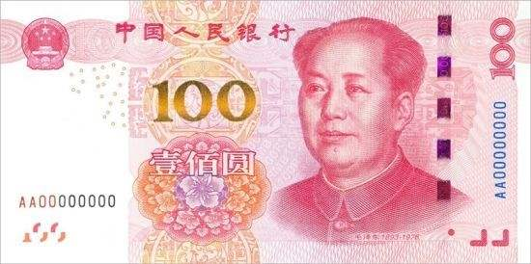
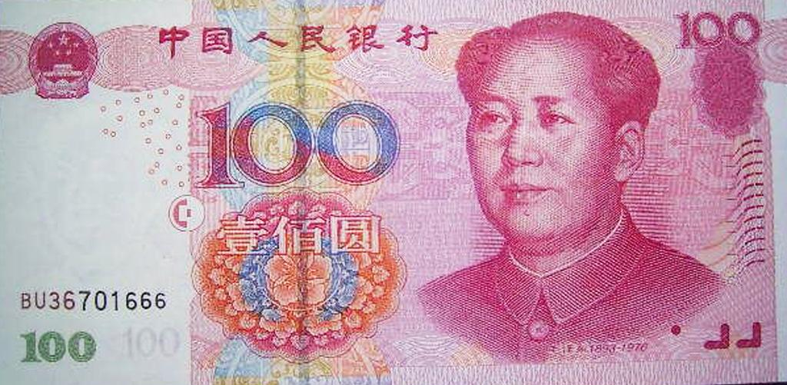
A
C
B

Slide 2
Django程序
客户端
中间件
请求
init
request
view
templates
response
程序

Slide 3
项目
某个框架
协议1
协议2
协议3

